Slide 1


TRƯỜNG TIỂU HỌC ĐOÀN KẾT
CHÀO MỪNG CÁC EM ĐẾN VỚI TIẾT HỌC

Slide 2

KHỞI
ĐỘNG

Slide 3
Các hình đã học
Hình tròn
Hình vuông
Hình tam giác

Slide 4

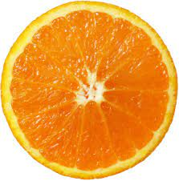
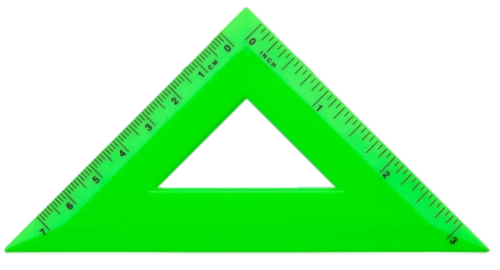


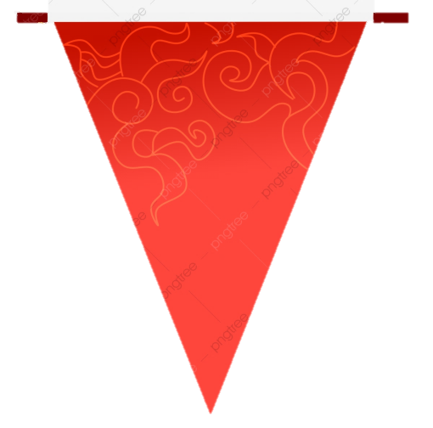
Hình tam giác:
Tìm những vật có hình tròn và hình tam giác
Hình tròn:

Slide 5

HÌNH TỨ GIÁC

Slide 6

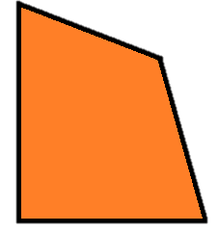
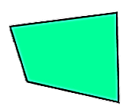
Đây là các hình tứ giác
Hình tứ giác là hình có 4 cạnh, 4 góc

Slide 7
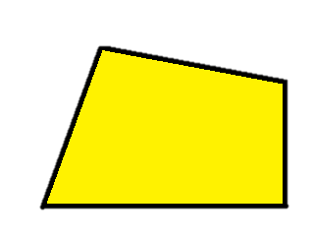
1
Trong các hình sau đây hình nào là hình tứ giác?
1
2
3
4

Slide 8
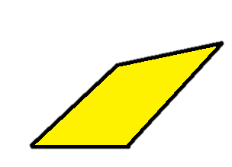
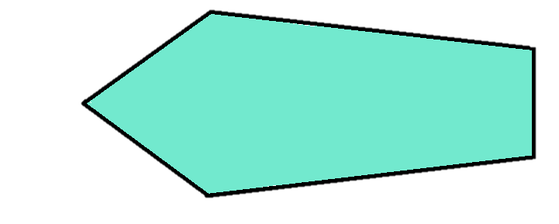
2
Chỉ ra những hình tứ giác em nhìn thấy trong mỗi hình sau:

Slide 9
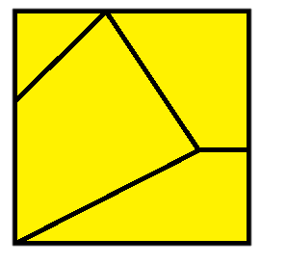
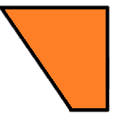
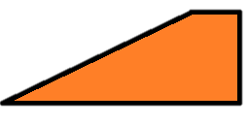
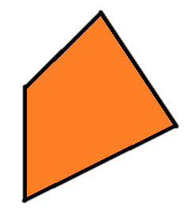

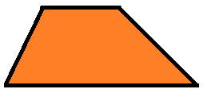
3
Hình vuông sau được ghép từ các mảnh nào?
1
3
2
6
5
4

Slide 10
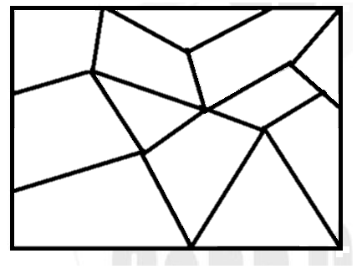

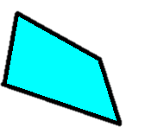

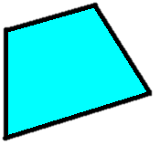
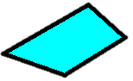
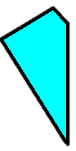
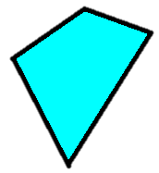
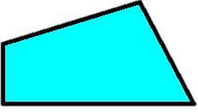
4
Bạn Voi muốn sơn màu xanh da trời vào các mảnh ghép hình tứ giác. Em hãy chỉ giúp bạn Voi những mảnh ghép hình tứ giác.

Slide 11
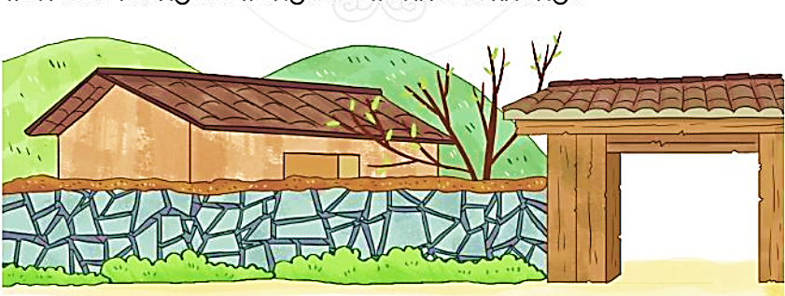
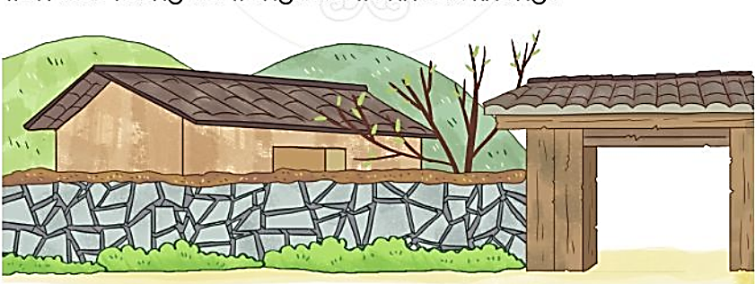
a) Người Mông thường sử dụng đá để làm tường rào xung quanh ngôi nhà của mình. Em có nhìn thấy hình ảnh của hình tứ giác trên bức tường đá trong bức tranh sau không?
5
✓
✓
✓
✓
✓
✓
✓
✓

Slide 12

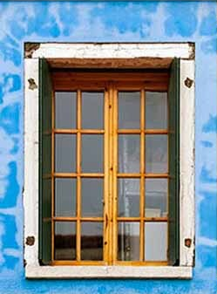
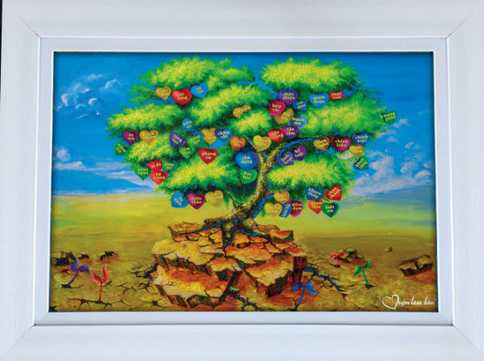
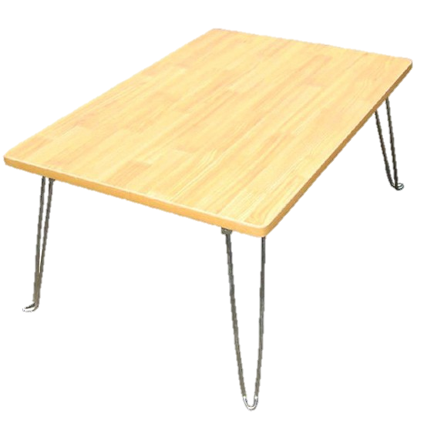
5
b) Tìm một số đồ vật trong thực tế có hình tứ giác.

Slide 13

Củng cố - dặn dò
Hình tứ giác là hình có 4 cạnh, 4 góc

Slide 14


THANK YOU
Tạm biệt và hẹn gặp lại

